Slide 1
Raising funds from International Markets
I.B PG COLLEGE, PANIPAT
Affiliated to Kurukshetra University, Kurukshetra
Class- M.COM Final
Sem- 4th
Subject – Stock Market Operations
By Prof. Himanshu

Slide 2
International financial Markets
अंतरराष्ट्रीय वित्तीय बाजार दुनिया भर में बाज़ार है जिसमें खरीदार और विक्रेता राष्ट्रीय सीमाओं के पार स्टॉक, बॉन्ड, मुद्राएं, कमोडिटीज और डेरिवेटिव जैसे वित्तीय परिसंपत्तियों का व्यापार करते हैं।

Slide 3
Foreign Institutional Investors
एक विदेशी संस्थागत निवेशक (एफआईआई) एक निवेशक या निवेश निधि है जो किसी देश के बाहर निवेश करता है जिसमें वह पंजीकृत या मुख्यालय है। विदेशी संस्थागत निवेशक शब्द शायद भारत में सबसे अधिक उपयोग किया जाता है, जहां यह देश के वित्तीय बाजारों में निवेश करने वाली बाहरी संस्थाओं को संदर्भित करता है।

Slide 4
EURO ISSUES
यूरो-मुद्दों का अर्थ है वह मुद्दा जो यूरोपीय स्टॉक एक्सचेंज में सूचीबद्ध है, हालांकि उसी के लिए सदस्यता भारत के अलावा दुनिया के किसी भी कोने से आ सकती है।

Slide 5
FCCBs
एफसीसीबी विदेशी मुद्रा में एक अनिवासी द्वारा जारी किए गए और सदस्यता वाले बॉन्ड होते हैं जो कुछ निश्चित शेयरों में पूर्व-निश्चित मूल्य पर परिवर्तनीय होते हैं। वे परिवर्तनीय डिबेंचर की तरह हैं, एक निश्चित ब्याज दर और एक निश्चित परिपक्वता अवधि है। ये बॉन्ड एक या अधिक विदेशी स्टॉक एक्सचेंजों में सूचीबद्ध हैं।

Slide 6
American Depositary Receipts (ADR)
एक अमेरिकी डिपॉजिटरी रसीद (एडीआर) एक परक्राम्य सुरक्षा है जो एक कंपनी की प्रतिभूतियों का प्रतिनिधित्व करती है जो अमेरिकी वित्तीय बाजारों में ट्रेड करती है। विदेश में अमेरिकी निवेशकों के लिए विदेश में कंपनियों में स्टॉक खरीदने के लिए एक व्यावहारिक, तरल तरीके का प्रतिनिधित्व करता है। एडीआर को अमेरिकी डॉलर में दर्शाया जाता है। अमेरिकी डिपॉजिटरी रसीद (एडीआर) एक अमेरिकी बैंक द्वारा जारी एक प्रमाण पत्र है जो विदेशी स्टॉक में शेयरों का प्रतिनिधित्व करता है।

Slide 7
Global Depositary Receipts (GDRs)
ग्लोबल डिपॉजिटरी रसीद (GDR) एक ऐसा उपकरण है जिसमें घरेलू देश में स्थित कंपनी घरेलू देश के बाहर अपने एक या अधिक शेयर या कन्वर्टिबल बॉन्ड जारी करती है। जीडीआर में, एक विदेशी डिपॉजिटरी बैंक यानी किसी कंपनी के घरेलू क्षेत्र के बाहर का बैंक, घरेलू क्षेत्र के बाहर के निवासियों को कंपनी के शेयर जारी करता है। जीडीआर विदेशी पूंजी बाजारों तक पहुंच प्रदान करता है। जीडीआर प्रकृति में तरल होते हैं क्योंकि वे मांग और आपूर्ति पर आधारित होते हैं जिन्हें विनियमित किया जा सकता है।

Slide 8
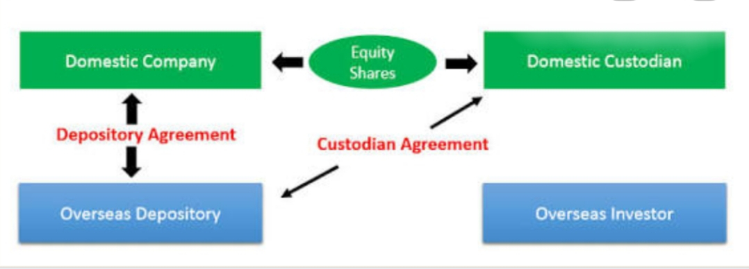
What is GDRs

Slide 9
Foreign Direct Investment
विदेशी प्रत्यक्ष निवेश (एफडीआई) एक कंपनी द्वारा दूसरे देश में स्थित किसी अन्य कंपनी में किया गया निवेश होता है। एफडीआई तब होता है जब कोई निवेशक विदेशी व्यापार संचालन स्थापित करता है या किसी विदेशी कंपनी में विदेशी व्यापार परिसंपत्तियों का अधिग्रहण करता है। एफडीआई निवेशकों के लिए बंद बाजारों के बजाय खुले बाजारों में सक्रिय रूप से उपयोग किया जाता है।

Slide 10
Foreign Portfolio Investment (FPI)
विदेशी पोर्टफोलियो निवेश (एफपीआई) में निवेशक के स्वयं के बाहर के देश से वित्तीय संपत्ति रखना शामिल है। पीपीआई में स्टॉक, एडीआर, जीडीआर, बांड, म्यूचुअल फंड और एक्सचेंज ट्रेडेड फंड शामिल हो सकते हैं। विदेशी प्रत्यक्ष निवेश (एफडीआई) के साथ, एफपीआई निवेशकों के लिए विदेशी अर्थव्यवस्था में भाग लेने के लिए एक सामान्य तरीका, विशेष रूप से खुदरा निवेशक। PP में निष्क्रिय स्वामित्व शामिल है; निवेशकों का उद्यम या संपत्ति के प्रत्यक्ष स्वामित्व या किसी कंपनी में हिस्सेदारी पर कोई नियंत्रण नहीं है।

Slide 11
Benefits of FDI
राजधानी के लिए प्रवेश।
एफडीआई प्रतियोगिता को बढ़ावा।
एफडीआई विदेशी व्यापार को प्रभावित करता है।
भुगतान के संतुलन में सुधार।
आर्थिक और सामाजिक बुनियादी ढांचे का निर्माण।
एफडीआई अनुसंधान को बढ़ावा देता है।
तकनीकी लाभ में एफडीआई के परिणाम।

Slide 12
Thank you

